Slide 1
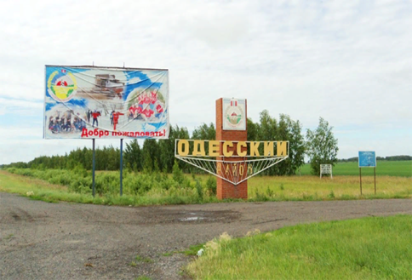
ОДЕССКИЙ МУНИЦИПАЛЬНЫЙ РАЙОН ОМСКОЙ ОБЛАСТИ Инвестиционный паспорт

Slide 2
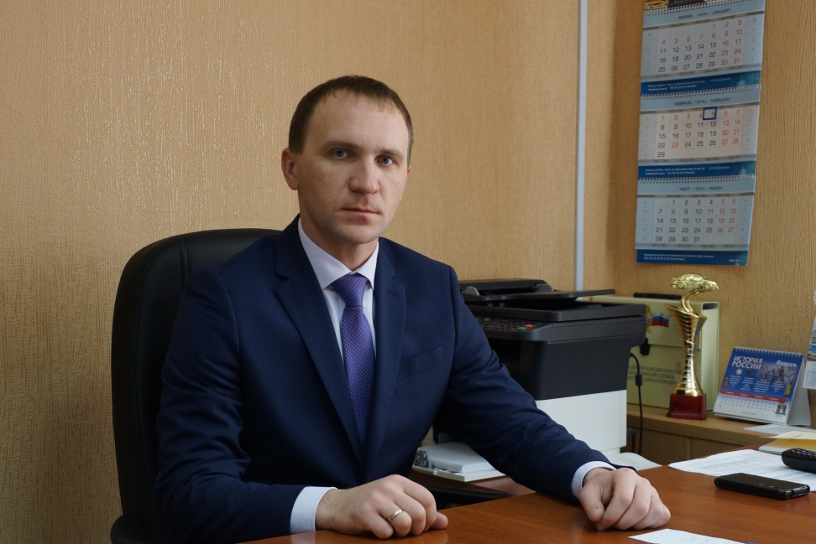
Послание Главы Инвесторам
Послание Главы инвесторам
Наш район имеет свои особенности и по своему, уникален. Экономика района базируется на производстве сельскохозяйственной продукции, продукции пищевой промышленности, производству строительных материалов .
Администрация района гарантирует потенциальным инвесторам создание оптимальных условий для успешного ведения бизнеса и мобилизацию всех имеющихся в распоряжении района ресурсов для успешной реализации инвестиционных проектов. Мы открыты к диалогу по всем возникающим вопросам.

Slide 3
Общие сведения о районе
17,3
Структура земель
тыс. человек
Население
0,5
%
1,8
Тыс. кв. км
Площадь территории
100
км
157
км
3
дня
36800
рублей
2,98
Рублей / кВт*ч
Удаленность от границы города Омска
Транспортная сеть (протяженность автомобильных дорог)
Средний срок получения разрешения на строительство
Стоимость 1 га земли с/хоз.
назначения
Тариф на эл. энергию

Slide 4
Наши преимущества
Наличие плодородных земель
Наличие агропромышленных предприятий
Резерв трудовых ресурсов
Развита социальная
инфраструктура
Граница с Республикой Казахстан
Возможности получения профессионального образования (БПОУ ОО"Одесский Казачий Сельскохозяйственный тезникум)
Комплексное развитие
сельских территорий

Slide 5
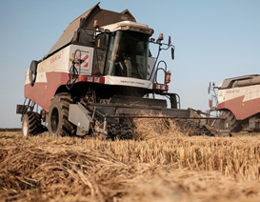
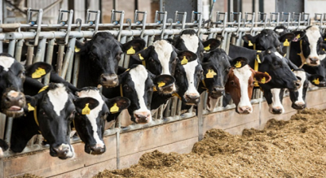
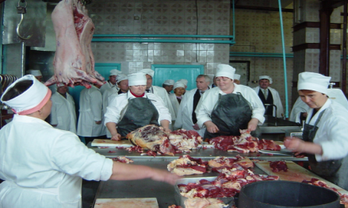
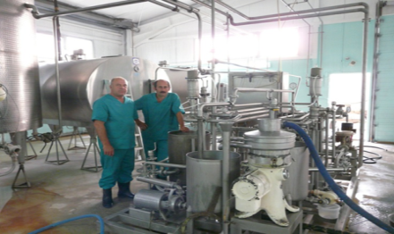
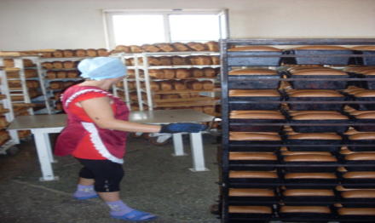
Ключевые отрасли района
Ключевые отрасли района
Агропромышленный комплекс
Обеспечение продовольственной безопасности
…
Район имеет сельскохозяйственную направленность потенциальными работодателями в районе являются предприятия агропромышленного комплекса. Валовый сбор зерна в 2019 году составил 169,2 тыс. тонн. Произведено молока в 2019 году составило 16,2 тыс. тонн , мяса 4,1 тонн, модернизация и техническое перевооружение сельскохозяйственных предприятий 366 млн. руб.
…
…
Перерабатывающие предприятия: ООО ТПК «Молпродукт», ООО «Лукьяновско-Пуровское мясо-перерабатывающее предприятие»; кондитерские цеха, мини пекарня, цеха индивидуальных предпринимателей по производству строительных материалов, деревянных строительных конструкций, столярных изделий, арболитовых, цокольных блоков, тротуарной плитки, бордюров

Slide 6
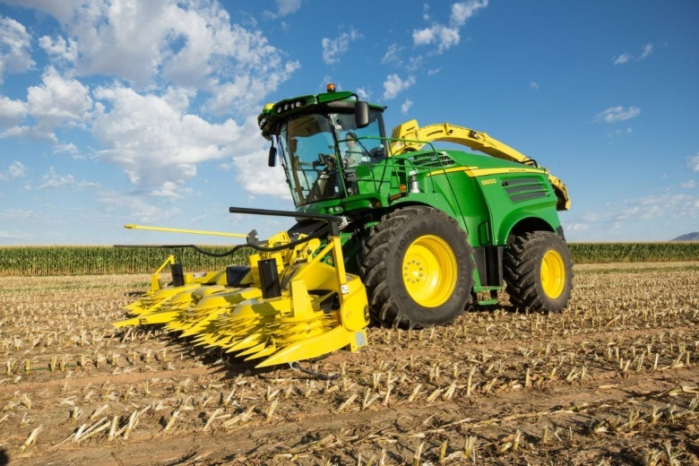
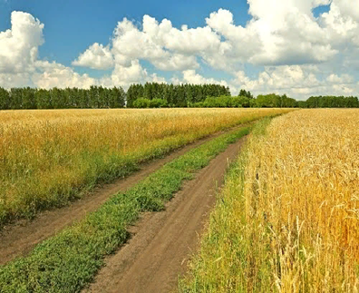
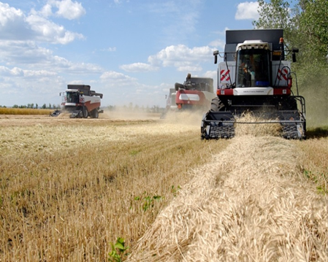
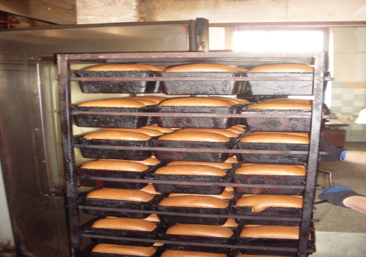
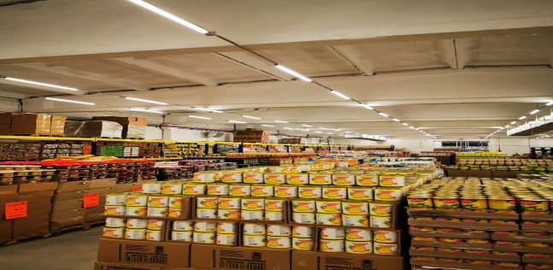
Ключевые организации на территории района
Предприятия отрасли сельского хозяйства
СПК колхоз «Ганновский» ООО «Комсомольское» ОО «Агрохолдинг Сибирь»
Валовой сбор зерна в 2019 году составил 169,2 тыс. тонн. Производство молока 29,5 тыс. тонн, производство мяса 5,6 тыс. тонн
Предприятия перерабатывающей промышленности
ИП Курико Ю.А.
ИП Шнайдер Е.В.
Реконструкция помещения под размещение торговых объектов
Производство хлеба и хлебобулочных изделий

Slide 7
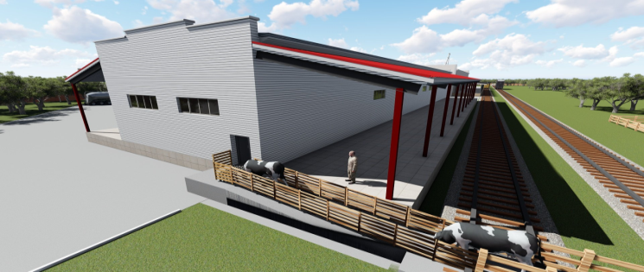
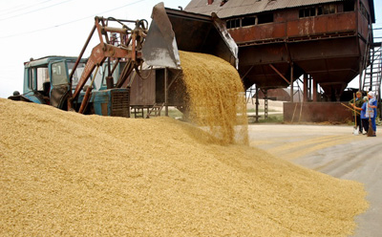
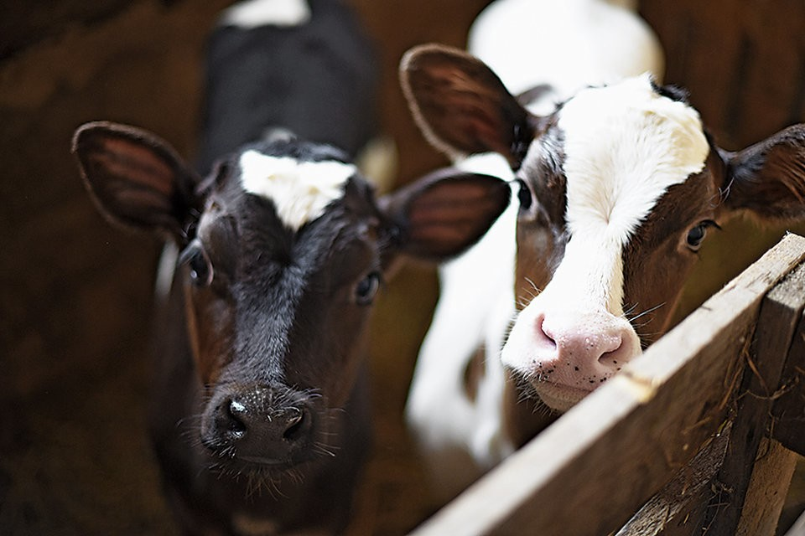
Нефтехимическая промышленность: предприятия
Примеры реализованных инвестиционных проектов
ООО ТПК «Молпродукт»
.
Строительство убойного пункта
ИП Рябов А.А. .с. Одесское
Модернизация производства ООО ТПК «Молпродукт» с. Побочино
ООО «Агрохолдинг Сибирь»
ООО «Комсомольское»
Модернизация производства ООО Агрохолдинг Сибирь", с. Желанное (приобретение сельскохозяйственной техники)
Строительство телятника на 300 голов в селе Лукьяновка

Slide 8
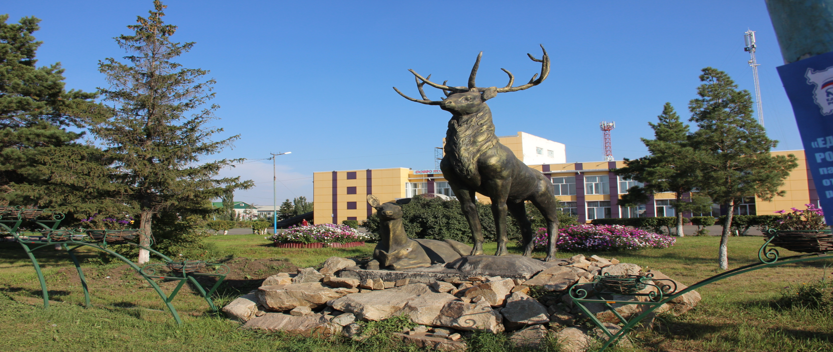
Перспективные отрасли инвестирования
Сельскохозяйственное
производство
Переработка сельскохозяйственной
продукции
Туризм

Slide 9
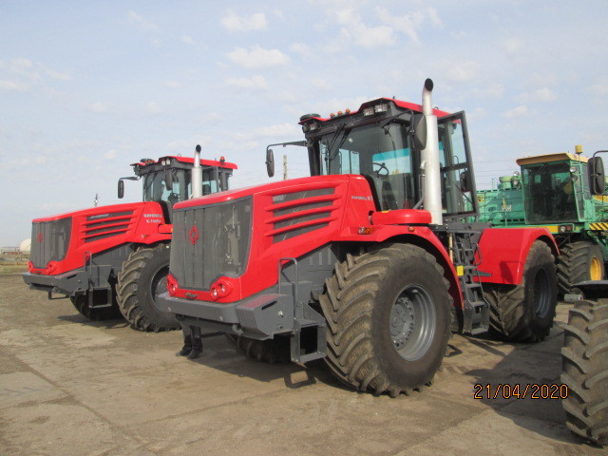
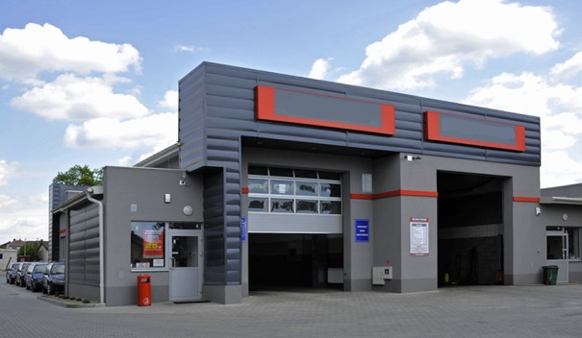
Крупные проекты реализуемые в 2020-2024 годах
Модернизация производства ИП Глава КФХ Домме П.И., с. Одесское
Строительство СТО и приобретение оборудования для СТО в с. Одесское ИП Никитин А.Н.
Модернизация сельскохозяйственного производства ООО "Арт-Агро" с. Одесское
СПК «колхоз Ганновский» строительство молочного комплекса беспривязным содержанием содержанием коров на350голов с доильным залом типа «Карусель» (

Slide 10
Земельные участки для реализации проектов
Кадастровый номер земельного участка | 55:18:13 01008:205
Площадь в квадратных метрах | 3998
Собственник | Одесский муниципальный район Омской области
Категория земель. Вид разрешенного использования | Земли сельскохозяйственного назначения. Для сенокошения и выпаса скота гражданами
Электроснабжение | нет
Газоснабжение | Нет
Водоснабжение. Водоотведение | Нет
Подъездные и железнодорожные пути | Примыкание дороги с асфальтным покрытием
Здания и сооружения | Нет
Стоимость аренды и (или) выкупа инфраструктурной площадки, тыс. рублей | Аренда -102,0 тыс. руб.
Контактная информация | 8 38159 21132
Кадастровый номер земельного участка | 55:18:130302:367
Площадь в квадратных метрах | 438015
Собственник | Одесский муниципальный район Омской области
Категория земель. Вид разрешенного использования | Земли промышленности энергетики, транспорта, связи. Для строительства солнечной электростанции
Электроснабжение | Линия электропередачи размещена на расстоянии 8 км, 60-100 кВт
Газоснабжение | Нет
Водоснабжение. Водоотведение | Нет
Подъездные и железнодорожные пути | Нет
Здания и сооружения | Нет
Стоимость аренды и (или) выкупа инфраструктурной площадки, тыс. рублей | Аренда -21090,0 тыс. руб.
Контактная информация | 8 38159 21132

Slide 11
Земельные участки для реализации проектов
Кадастровый номер земельного участка | 55:18:130108:245
Площадь в квадратных метрах | 26642
Собственник | «актуальные, ранее учтённые»
Категория земель. Вид разрешенного использования | Земли населённых пунктов. Для производственных нужд.
Электроснабжение | Линия электропередачи (ВЛ-35 000кВ) размещена на расстоянии 1000 м. юго-западнее границ земельного участка
Газоснабжение | Нет
Водоснабжение. Водоотведение | Нет
Подъездные и железнодорожные пути | Примыкание к дороге с твёрдым покрытием
Здания и сооружения | Нет
Стоимость аренды и (или) выкупа инфраструктурной площадки, тыс. рублей | Аренда- 135,0 тыс. руб.
Контактная информация | 8 38159 21132
Кадастровый номер земельного участка | 55:18:130108:838
Площадь в квадратных метрах | 9998
Собственник | Одесский муниципальный район Омской области
Категория земель. Вид разрешенного использования | Земли населённых пунктов. Пищевая промышленность.
Электроснабжение | нет
Газоснабжение | Нет
Водоснабжение. Водоотведение | Нет
Подъездные и железнодорожные пути | Примыкание к дороге с твёрдым покрытием
Здания и сооружения | Нет
Стоимость аренды и (или) выкупа инфраструктурной площадки, тыс. рублей | Аренда- 50,0 тыс. руб.
Контактная информация | 8 38159 21132

Slide 12
Земельные участки для реализации проектов
Кадастровый номер земельного участка | 55:18:110201:164
Площадь в квадратных метрах | 8779
Собственник | Буняковское сельское поселение Одесского муниципального района Омской области
Категория земель. Вид разрешенного использования | Земли сельскохозяйственного назначения. Для сельскохозяйственного производства
Электроснабжение | Нет
Газоснабжение | Нет
Водоснабжение. Водоотведение | Нет
Подъездные и железнодорожные пути | Нет
Здания и сооружения | Нет
Стоимость аренды и (или) выкупа инфраструктурной площадки, тыс. рублей | 11,4 тыс. руб.
Контактная информация | 8 38159 21132

Slide 13
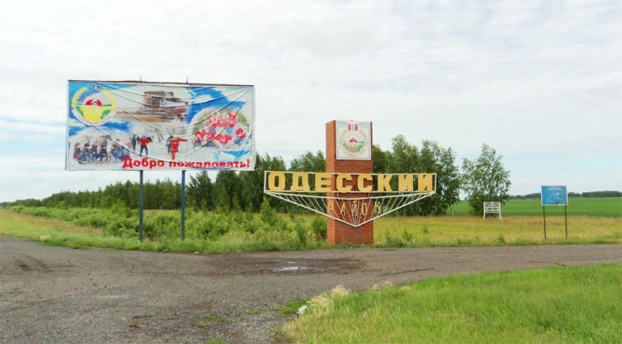
Инвестиционный портал
http://odes.omskportal.ru/omsu/odes-3-52-242-1/etc/investicii
16

Slide 14
Контактная информация
Глава Одесского муниципального района Омской области -
ЖУРАВЛЁВ ЕВГЕНИЙ ЮРЬЕВИЧ
Администрация Одесского муниципального района Омской области адрес:
646860 Омская область, Одесский район, село Одесское, ул. Ленина 24
Тел.8(38159)2-14-00 факс 8(38159)2-14-00
E-mail: odes@mr.omskportal.ru
Комитет по экономическим вопросам и имущественным отношениям Администрации Одесского муниципального района
адрес: 646860 Омская область, Одесский район,
село Одесское, ул. Ленина 24
Тел. 8(38159)2-11-32
E-mail: econom@odes. omskportal.ru

